Slide 1
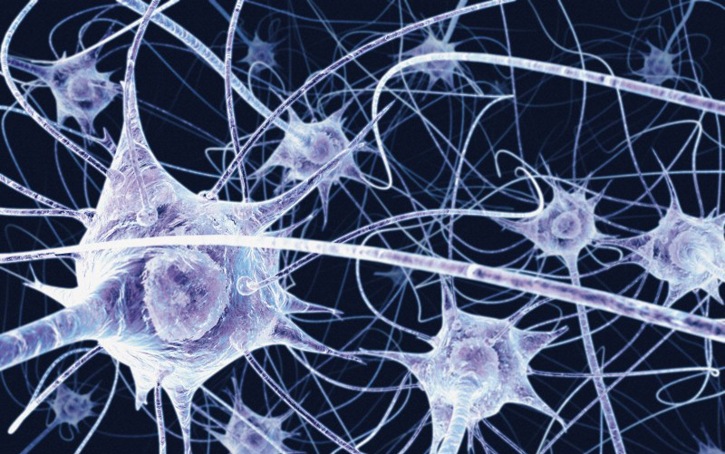
Neuronale Netzwerke
How to Brain

Slide 2
Struktur
Neuronen
Synapsen

Slide 3
Neuron
Output Synapse(n)
+
Neuron
-
a(i) = w₀ * i₀ + b
w = [-1, 1]
Input Synapse(n)
b = [-1, 1]
i = {-1, 1}

Slide 4
Struktur

Slide 5
Lernen und Selektion
Reinforcement Learning
Survival of the Fittest
Erfolgreiche Mutationen
Aktuelle Mutationen
1
2
Vs.
3

